Slide 1
XXXX方法研究
汇报人：知心哥哥
指导老师：
汇报时间：2022 年 06 月 03 日

Slide 2





研究背景与意义
01
RESEARCH BACKGROUND & SIGNIFICANCE
分项一
02
METHODS
分项二
03
METHODS
系统设计与实现
04
SYSTEM DESIGN & IMPLEMENTATION
总结与展望
05
SUMMARY & PROSPECT

Slide 3
01
研究背景与意义
RESEARCH BACKGROUND & SIGNIFICANCE

Slide 4

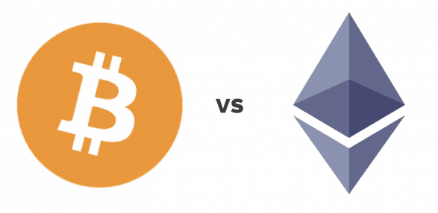
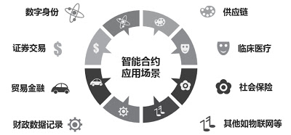
1.1 标题
智能合约
1994 年尼克·萨博 (Nick Szabo) 提出智能合约 (Smart Contract) 的定义
问题：缺少可信的执行环境
以太坊
2014 年维塔利克·布特林受区块链的启发，提出了以太坊，从此将智能合约引入了区块链。
智能合约在众多领域都有应用

Slide 5
1.4 主要研究工作
论文组织架构

Slide 6
02
分项一
METHODS

Slide 7
2.1 基本架构
主要思想
图片
图例

Slide 8
2.4 实验评估与分析
模型参数评估
检测效果
检测效率
模型参数
模型参数对检测效果的影响

Slide 9
2.4 实验评估与分析
注意力机制
检测效果
检测效率
模型参数
图注意力机制对检测效果的影响

Slide 10
03
分项二
METHODS

Slide 11
04
系统设计与实现
SYSTEM DESIGN & IMPLEMENTATION

Slide 12
05
总结与展望
SUMMARY & PROSPECT

Slide 13
5.1 总结

Slide 14
5.2 展望

Slide 15
感谢大家的聆听
敬请各位老师批评指正

